Slide 1
I

Slide 2
EJECUCIÓN PRESUPUESTARIA 2021
Secretaría General de Coordinación Territorial y Participación Ciudadana

Slide 3
Ejecución presupuestaria total 2021
De enero a diciembre de 2021
*Presupuesto corriente y de inversión
52.120.162,84
Entidad del Sector | Codificado | Devengado | % de ejecución
AZ La Delicia | 7.266.842,34 | 6.580.313,49 | 90,55%
AZ Eugenio Espejo | 7.614.588,26 | 6.981.083,94 | 91,68%
AZ Calderón | 5.148.709,22 | 4.351.908,42 | 84,52%
AZ Eloy Alfaro | 6.356.506,05 | 5.429.261,71 | 85,41%
AZ Manuela Sáenz | 5.552.723,75 | 3.708.652,99 | 66,79%
AZ Quitumbe | 6.037.232,70 | 5.189.969,67 | 85,97%
AZ Tumbaco | 4.728.864,21 | 4.254.307,39 | 89,96%
AZ Los Chillos | 4.906.035,95 | 4.230.988,21 | 86,24%
AZ La Mariscal | 965.917,20 | 844.107,30 | 87,39%
Unidad Regula tu Barrio | 1.128.235,81 | 983.139,46 | 87,14%
SGCTyPC | 2.414.507,35 | 2.240.538,31 | 92,79%
TOTAL | 52.120.162,84 | 44.794.270,89 | 85,94%
44.794.270,89
85,94 %
ejecución
Codificado Devengado
*Fuente: Sistema Mi Ciudad, corte al 31 de diciembre de 2021

Slide 4
PRESUPUESTOS PARTICIPATIVOS &
INFRAESTRUCTURA COMUNITARIA 2021
Secretaría General de Coordinación Territorial y Participación Ciudadana

Slide 5
Presupuestos Participativos + IC 2021
De enero a septiembre 2021
Entidad del Sector | Codificado | Devengado | % de ejecución
Administración Zonal Equinoccial - La Delicia | 3.943.457,60 | 447.702,33 | 11,35%
Administración Z Eugenio Espejo | 3.776.890,90 | 769.498,70 | 20,37%
Administración Zonal Calderón | 3.239.526,10 | 1.788.899,16 | 55,22%
Administración Zonal Eloy Alfaro | 3.358.062,10 | 419.733,34 | 12,50%
Administración Zonal Manuela Sáenz | 2.487.403,14 | 0,00 | 0,00%
Administración Zonal Quitumbe | 3.459.814,23 | 409.543,27 | 11,84%
Administración Zonal Valle de Tumbaco | 2.125.348,84 | 0,00 | 0,00%
Administración Zonal Valle los Chillos | 2.067.777,53 | 759.099,71 | 36,71%
TOTAL | 24.458.280,44 | 4.594.476,51 | 18,78%
24.458.280,44
18,78 %
ejecución
4.594.476,51
Codificado
Devengado
*Fuente: Sistema Mi Ciudad, corte al 31 de diciembre de 2021

Slide 6
Presupuestos Participativos + IC 2021
De enero a diciembre de 2021
24.302.521,20
Entidad del Sector | Codificado | Devengado | % de ejecución
Administración Zonal Equinoccial - La Delicia | 3.925.698,36 | 3.616.704,56 | 92%
Administración Z Eugenio Espejo | 3.776.890,90 | 3.521.747,21 | 93%
Administración Zonal Calderón | 3.239.526,10 | 2.588.610,51 | 80%
Administración Zonal Eloy Alfaro | 3.358.062,10 | 2.695.733,45 | 80%
Administración Zonal Manuela Sáenz | 2.487.403,14 | 1.186.258,47 | 48%
Administración Zonal Quitumbe | 3.321.814,23 | 3.028.963,37 | 91%
Administración Zonal Valle de Tumbaco | 2.125.348,84 | 2.083.533,69 | 98%
Administración Zonal Valle los Chillos | 2.067.777,53 | 1.771.278,71 | 86%
TOTAL | 24.302.521,20 | 20.492.829,97 | 84%
20.492.829,97
84,00 %
ejecución
Codificado
Devengado
*Fuente: Sistema Mi Ciudad, corte al 31 de diciembre de 2021

Slide 7
Presupuestos Participativos 2021
De enero a septiembre 2021
Entidad del Sector | Codificado | Devengado | % de ejecución
Administración Zonal Equinoccial - La Delicia | 2.672.441,84 | 425.836,37 | 15,93%
Administración Z Eugenio Espejo | 2.337.489,65 | 699.463,47 | 29,92%
Administración Zonal Calderón | 2.082.476,10 | 1.016.952,15 | 48,83%
Administración Zonal Eloy Alfaro | 2.170.763,89 | 419.733,34 | 19,34%
Administración Zonal Manuela Sáenz | 1.653.582,10 | 0 | 0,00%
Administración Zonal Quitumbe | 2.230.816,85 | 180.881,02 | 8,11%
Administración Zonal Valle de Tumbaco | 1.400.455,14 | 0 | 0,00%
Administración Zonal Valle los Chillos | 1.358.186,53 | 623.635,62 | 45,92%
TOTAL | 15.906.212,10 | 3.366.501,97 | 21,16%
15.906.212,10
21,16 %
ejecución
3.366.501,97
Codificado
Devengado
*Fuente: Sistema Mi Ciudad, corte al 31 de diciembre de 2021

Slide 8
Presupuestos Participativos 2021
De enero a diciembre de 2021
Entidad del Sector | Codificado | Devengado | % de ejecución
Administración Zonal Equinoccial - La Delicia | 2.412.932,74 | 2.173.443,11 | 90,07%
Administración Z Eugenio Espejo | 2.271.847,36 | 2.140.546,97 | 94,22%
Administración Zonal Calderón | 2.082.476,10 | 1.714.125,59 | 82,31%
Administración Zonal Eloy Alfaro | 1.890.573,95 | 1.492.455,67 | 78,94%
Administración Zonal Manuela Sáenz | 1.653.582,10 | 1.030.606,54 | 62,33%
Administración Zonal Quitumbe | 2.210.946,66 | 1.925.198,50 | 87,08%
Administración Zonal Valle de Tumbaco | 1.478.394,70 | 1.443.443,13 | 97,64%
Administración Zonal Valle los Chillos | 1.404.418,46 | 1.286.786,94 | 91,62%
TOTAL | 15.405.172,07 | 13.206.606,45 | 85,73%
15.405.172,07
13.206.606,45
85,73 %
ejecución
Codificado
Devengado
*Fuente: Sistema Mi Ciudad, corte al 31 de diciembre de 2021

Slide 9
NÚMERO DE OBRAS EJECUTADAS 2021
Secretaría General de Coordinación Territorial y Participación Ciudadana

Slide 10
Presupuestos Participativos + IC 2021
Números de obras ejecutadas -Metas
389
Obras de presupuestos
participativos
37
Proyectos sociales de
presupuestos participativos
46
Obras de infraestructura
Comunitaria y espacio público
19,22
Km intervenidos en obras de
acceso a barrios
*Fuente: Sistema Mi Ciudad, corte al 31 de diciembre de 2021
Entidad del Sector | Obras PPs | Proyectos Sociales PPs | Infraestructura Comunitaria | Km intervenidos
Administración Zonal Calderón | 36 | 0 | 1 | 2,9
Administración Zonal Eugenio Espejo | 84 | 2 | 7 | 3,1
Administración Zonal Quitumbe | 72 | 14 | 5 | 2,51
Administración Zonal Manuela Sáenz | 49 | 4 | 4 | 1,61
Administración Zonal Tumbaco | 19 | 0 | 2 | 2,3
Administración Zonal Eloy Alfaro | 64 | 4 | 13 | 3,5
Administración Zonal Los Chillos | 21 | 1 | 5 | 0,87
Administración Zonal La Delicia | 44 | 12 | 9 | 2,43
TOTAL | 389 | 37 | 46 | 19,22 Km

Slide 11
EJEMPLOS OBRAS EJECUTADAS POR
ADMINISTRACIÓN ZONAL 2021

Slide 12
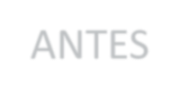
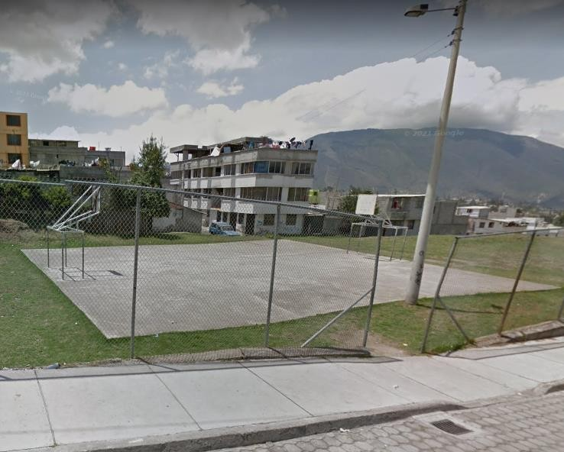
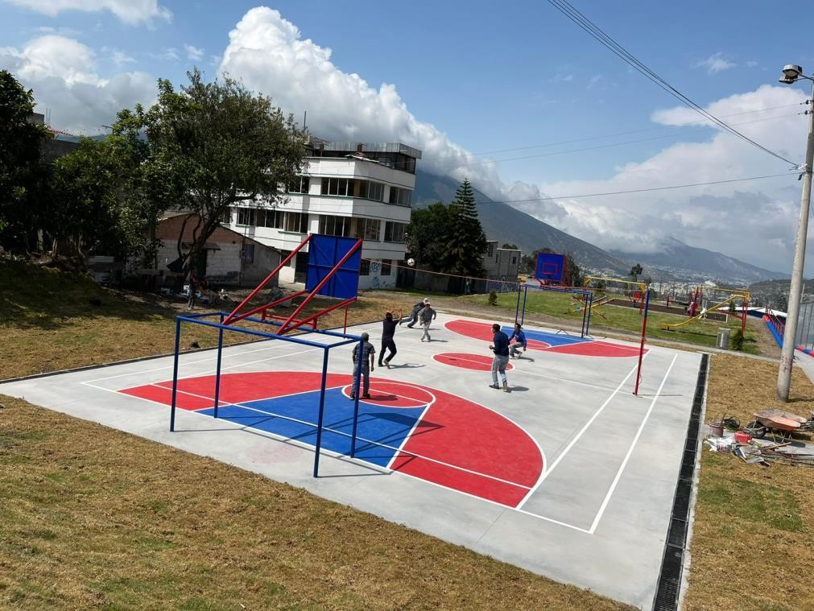
ADMINISTRACIÓN ZONAL CALDERÓN
CONSTRUCCIÓN DE ADOQUINADO Y BORDILLOS DE LA CALLE DE LOS FUNDADORES, BARRIO SAN JOSE ALTO, PARROQUIA CALDERÓN
ANTES AHORA
PRESUPUESTO
$ 59,996.31

Slide 13
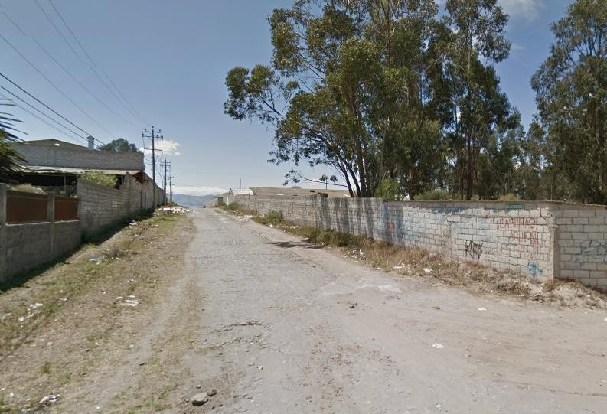
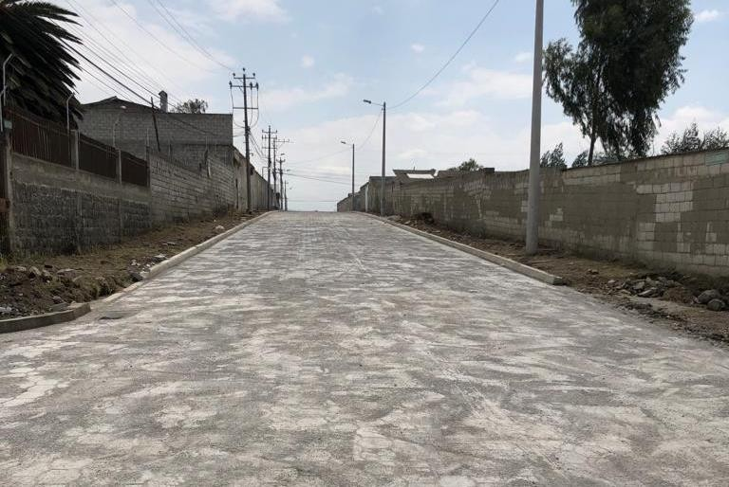
ADMINISTRACIÓN ZONAL CALDERÓN
REMODELACIÓN PARQUE ENTRADA A LA PUNTILLA, BARRIO CARAPUNGO, PARROQUIA CALDERÓN
ANTES
AHORA
PRESUPUESTO
$ 139,938.05

Slide 14
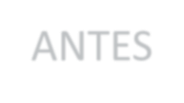
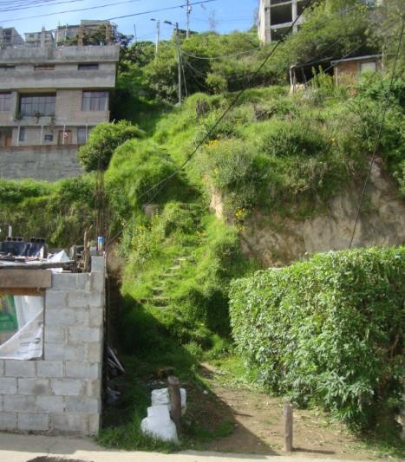
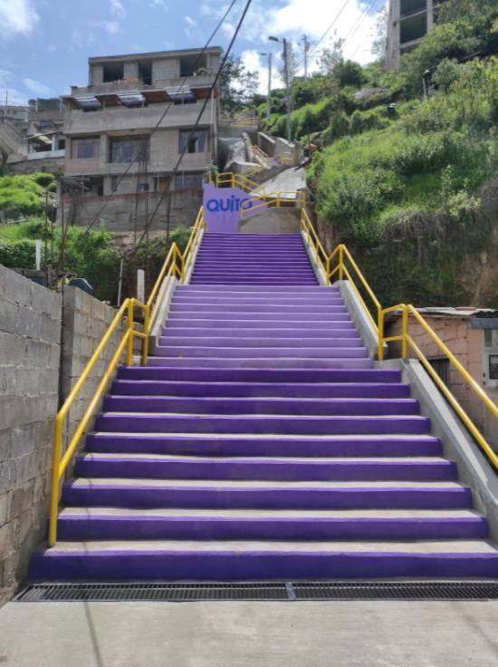
ADMINISTRACIÓN ZONAL MANUELA SÁENZ
CONSTRUCCIÓN DE ESCALINATA CALLE E11, ENTRE LA LÍNEA FÉRREA Y CALLE JOSÉ ARELLANO PORTILLA,
BARRIO SAN LUIS DE MONJAS, SECTOR MONJAS PUENGASI
ANTES AHORA
PRESUPUESTO
$63,738.34

Slide 15
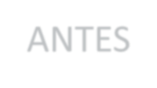
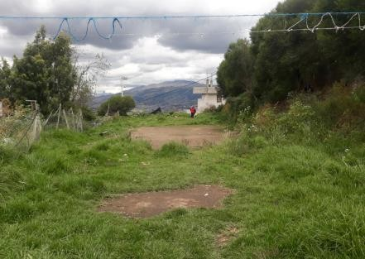
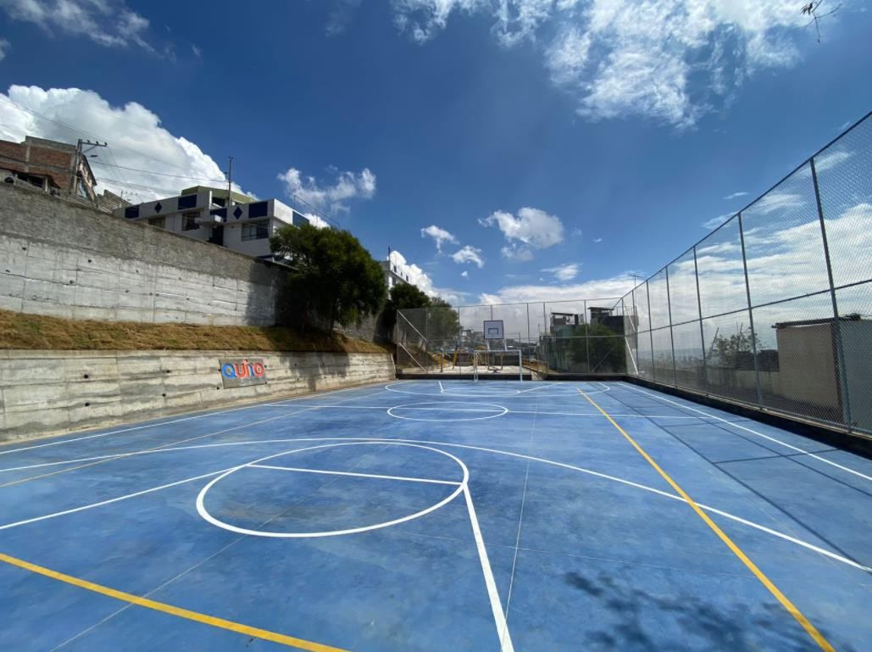
ADMINISTRACIÓN ZONAL MANUELA SÁENZ
CONSTRUCCIÓN DE PARQUE, CANCHA DE USO MÚLTIPLE, COLOCACIÓN DE JUEGOS INFANTILES Y JUEGOS INCLUSIVOS, BARRIO NUESTROS HIJOS, SECTOR LA LIBERTAD
ANTES AHORA
PRESUPUESTO
$80,732.56

Slide 16
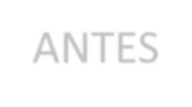
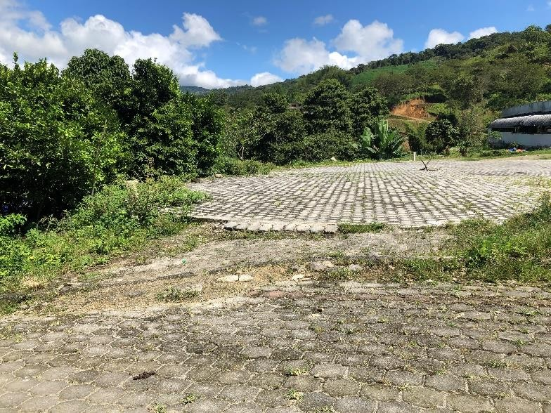
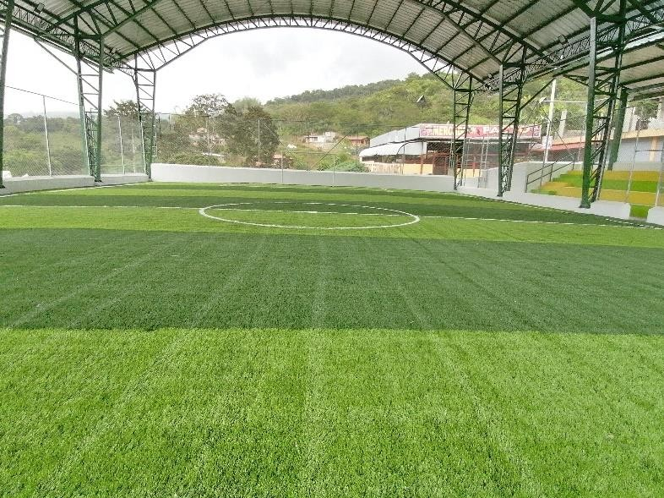
ADMINISTRACIÓN ZONAL LA DELICIA
CONSTRUCCION DE VISERA Y CANCHA SINTETICA CENTRO POBLADO PARROQUIA PACTO
ANTES AHORA
PRESUPUESTO
$201.998,03

Slide 17
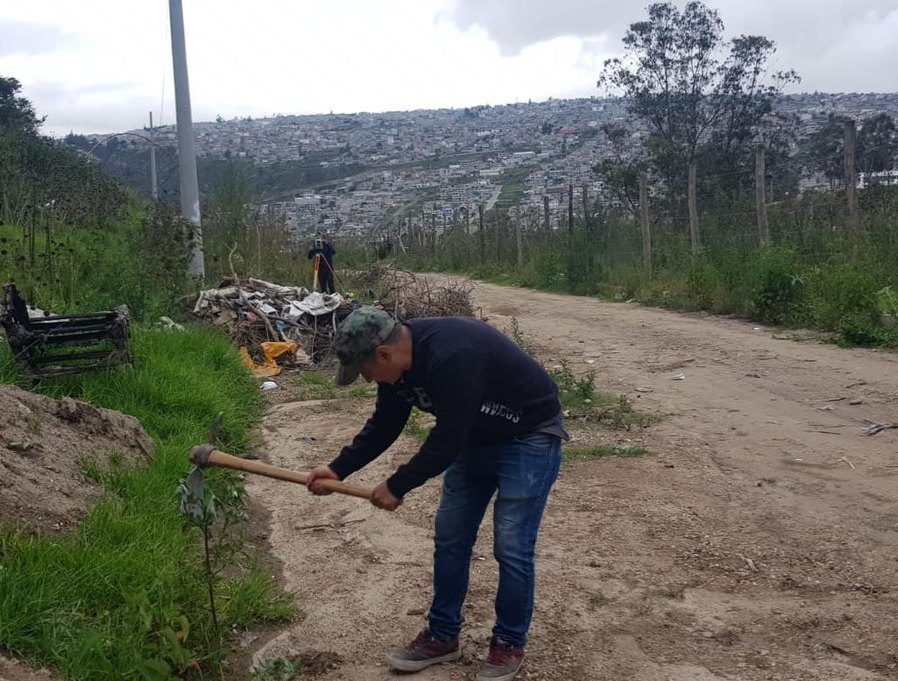
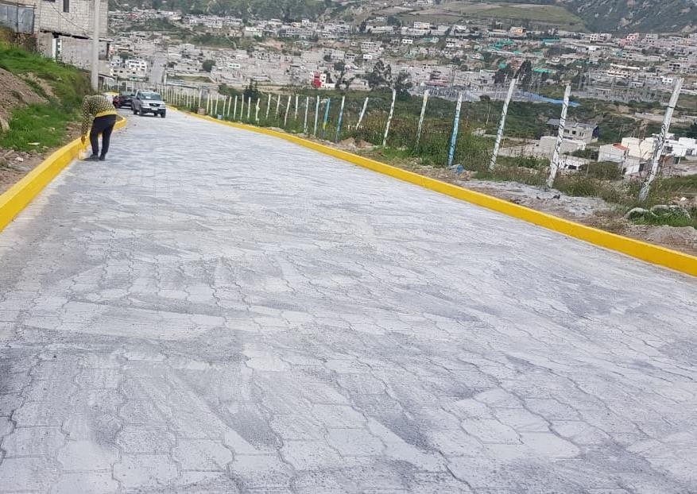
ADMINISTRACIÓN ZONAL LA DELICIA
ADOQUINADO CALLE PERIMETRAL II ETAPA. BARRIO CARCELÉN BAJO, PARROQUIA CARCELÉN
ANTES AHORA
PRESUPUESTO
$157.542,79

Slide 18
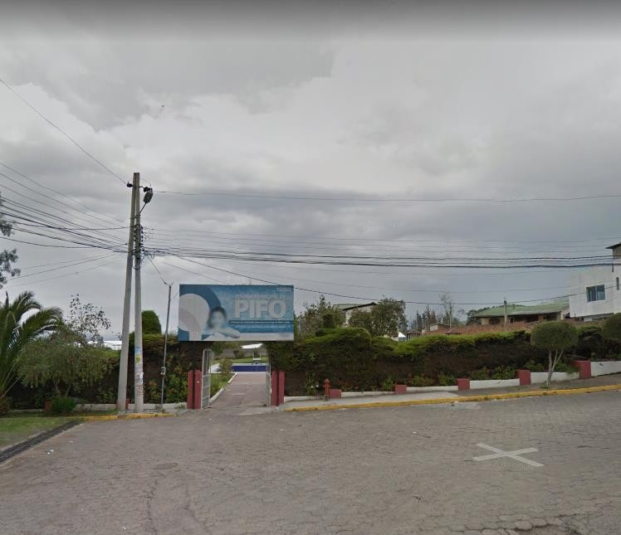
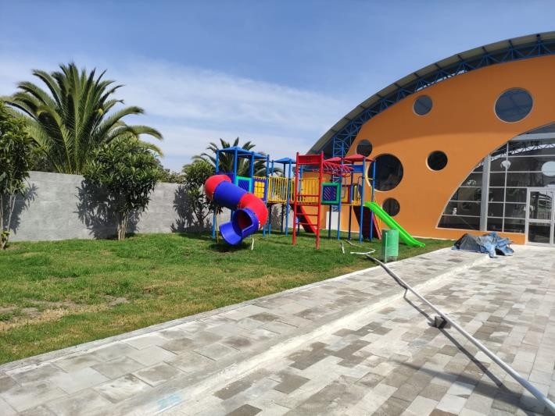
ADMINISTRACIÓN ZONAL TUMBACO
TRABAJOS COMPLEMENTARIOS EN PISCINA MUNICIPAL PIFO PREDIO 370289
ANTES
AHORA
PRESUPUESTO
$224.536,37

Slide 19
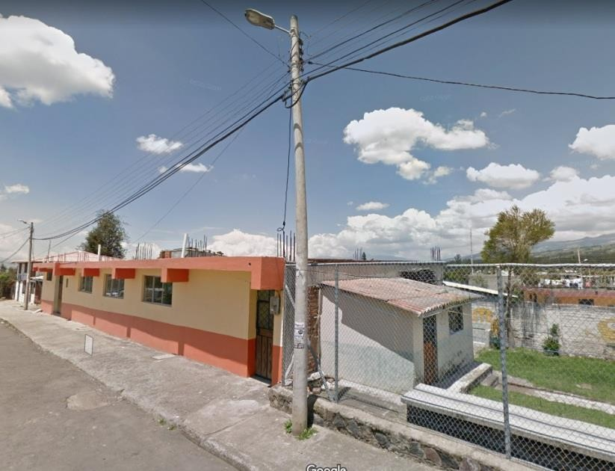
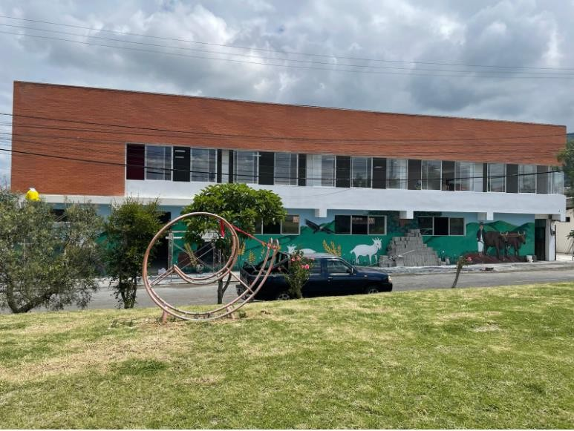
ADMINISTRACIÓN ZONAL TUMBACO
CONSTRUCCIÓN AULAS DE CAPACITACIÓN EN EL PREDIO MUNICIPAL 5147160, COMUNA OYAMBARILLO,
PARROQUIA TABABELA.
ANTES AHORA
PRESUPUESTO
$125.956,67

Slide 20
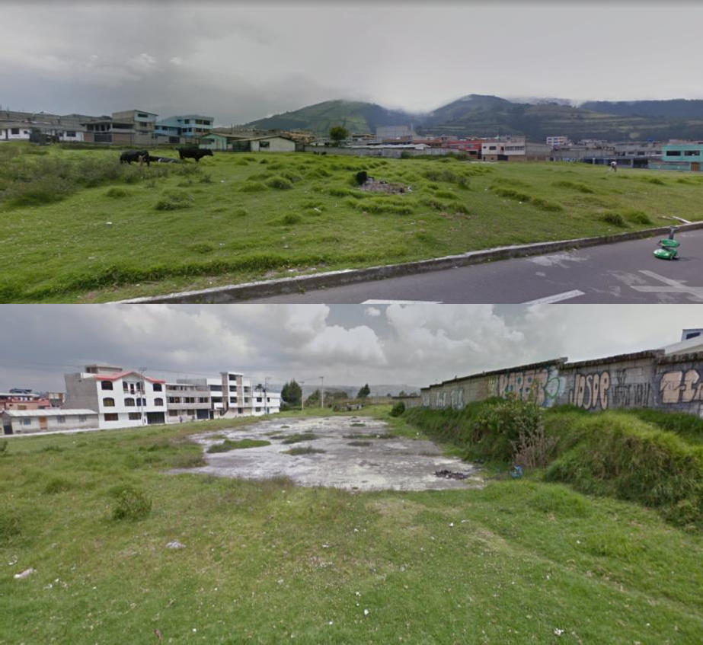
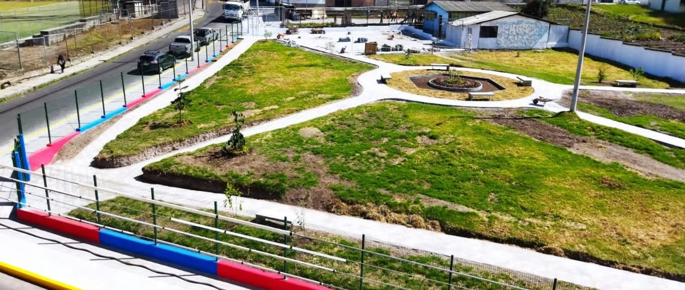
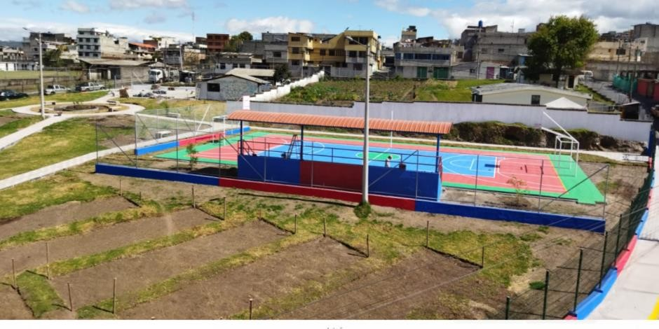
ADMINISTRACIÓN ZONAL QUITUMBE
INTERVENCIÓN ÁREA COMUNAL, BARRIO MARTHA BUCARAM, PARROQUIA LA ECUATORIANA
ANTES AHORA
PRESUPUESTO
$164.999,96

Slide 21
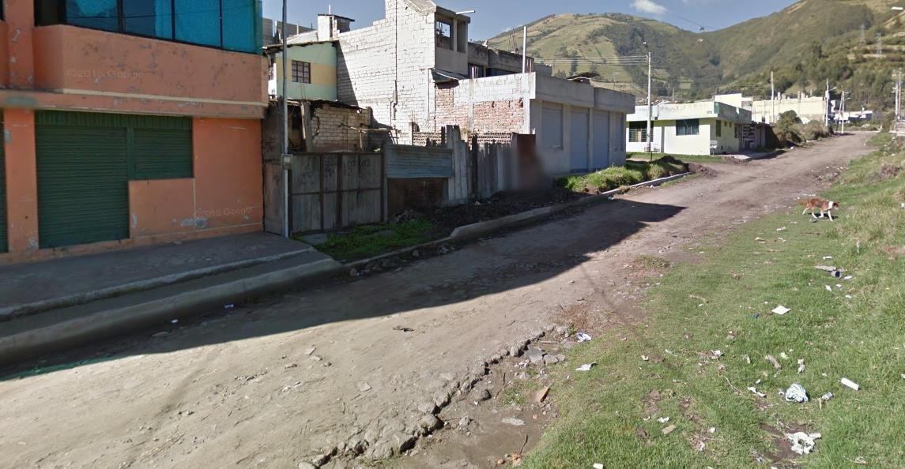
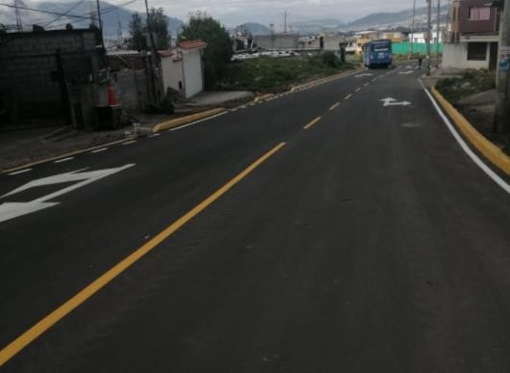
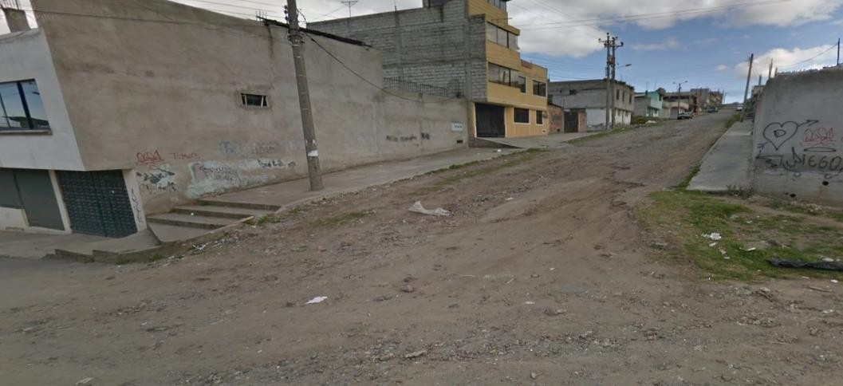
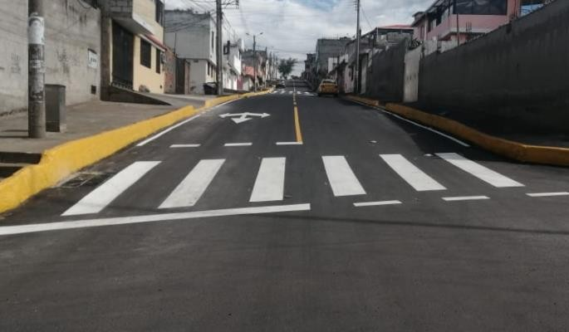
ADMINISTRACIÓN ZONAL QUITUMBE
INTERVENCION VIAL 3 VARIOS BARRIOS DE LA PARROQUIA LA ECUATORIANA (INTERVENCION VIAL CALLE
EMILIO UZCATEGUI E INTERVENCION VIAL CALLE FRANCISCO BECERRA)
ANTES AHORA
PRESUPUESTO
$216.805,67

Slide 22
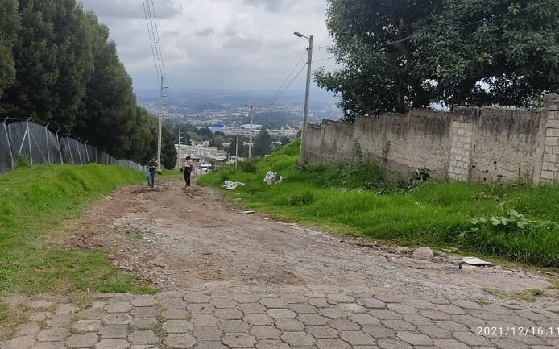
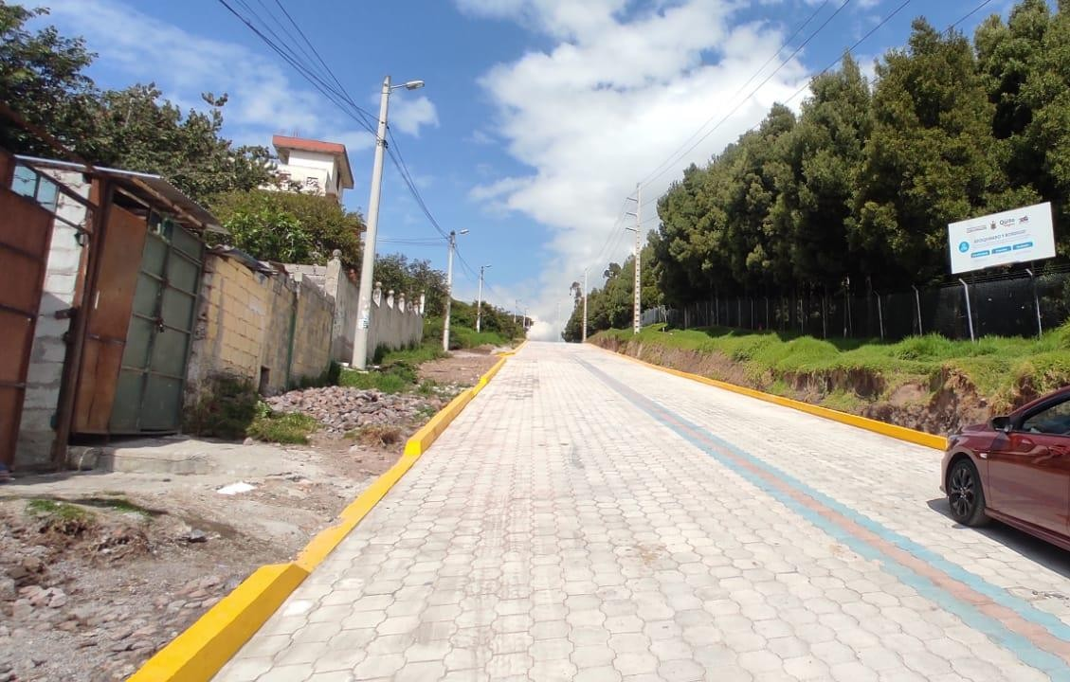
ADMINISTRACIÓN ZONAL LOS CHILLOS
ADOQUINADO Y BORDILLOS DE UN TRAMO DE LA CALLE MANUEL ABAD, DESDE LA CALLE ANTONIO ANTE LÓPEZ HACIA LA CALLE ESTADIO, BARRIO LA HOSPITALARIA, PARROQUIA CONOCOTO
ANTES AHORA
PRESUPUESTO
$159,097.09

Slide 23
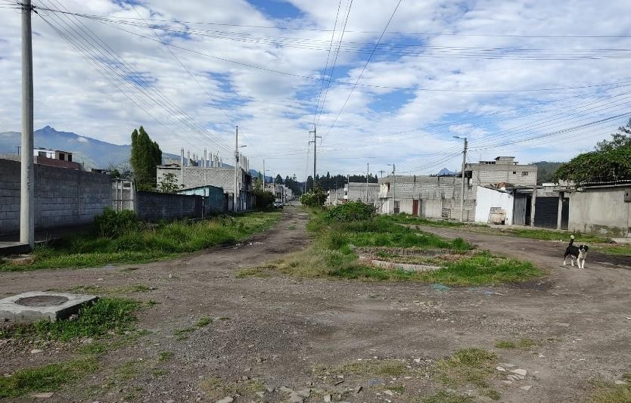
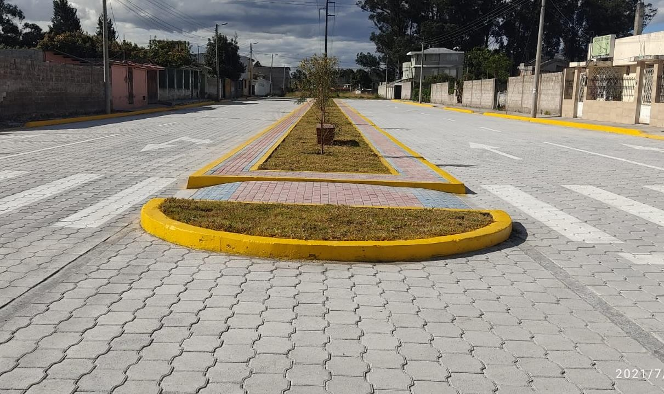
ADMINISTRACIÓN ZONAL LOS CHILLOS
CONSTRUCCIÓN DE ADOQUINADO EN UN TRAMO DE LA VÍA SANTA ISABEL, BARRIO SANTA ISABEL – VISTA HERMOSA, PARROQUÍA AMAGUAÑA - AZLCH
ANTES
AHORA
PRESUPUESTO
$130.960,67

Slide 24
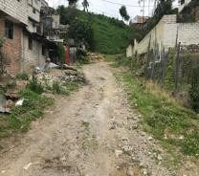
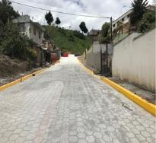
ADMINISTRACIÓN ZONAL ELOY ALFARO
CONSTRUCCIÓN DE ADOQUINADO Y BORDILLOS EN PASAJE S/N, UBICADO ENTRE LAS CALLES PIMAMPIRO Y LOS PRADOS, BARRIO HIERBA BUENA 2 Y ARGELIA MEDIA, PARROQUIA ARGELIA
ANTES AHORA
PRESUPUESTO
$33.033,53

Slide 25
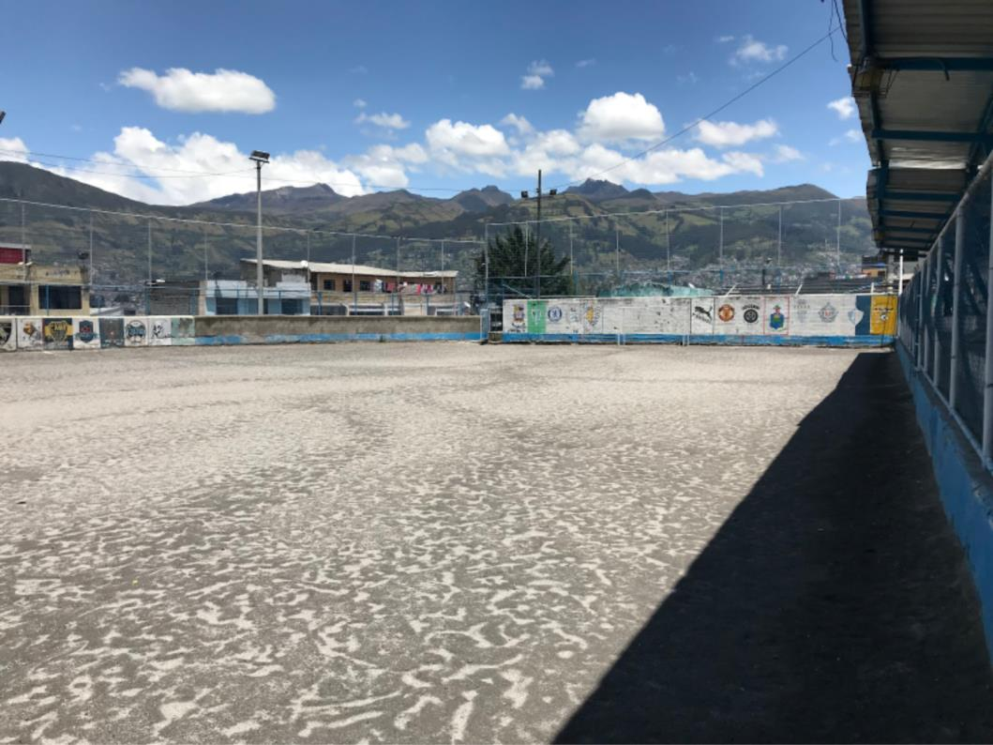
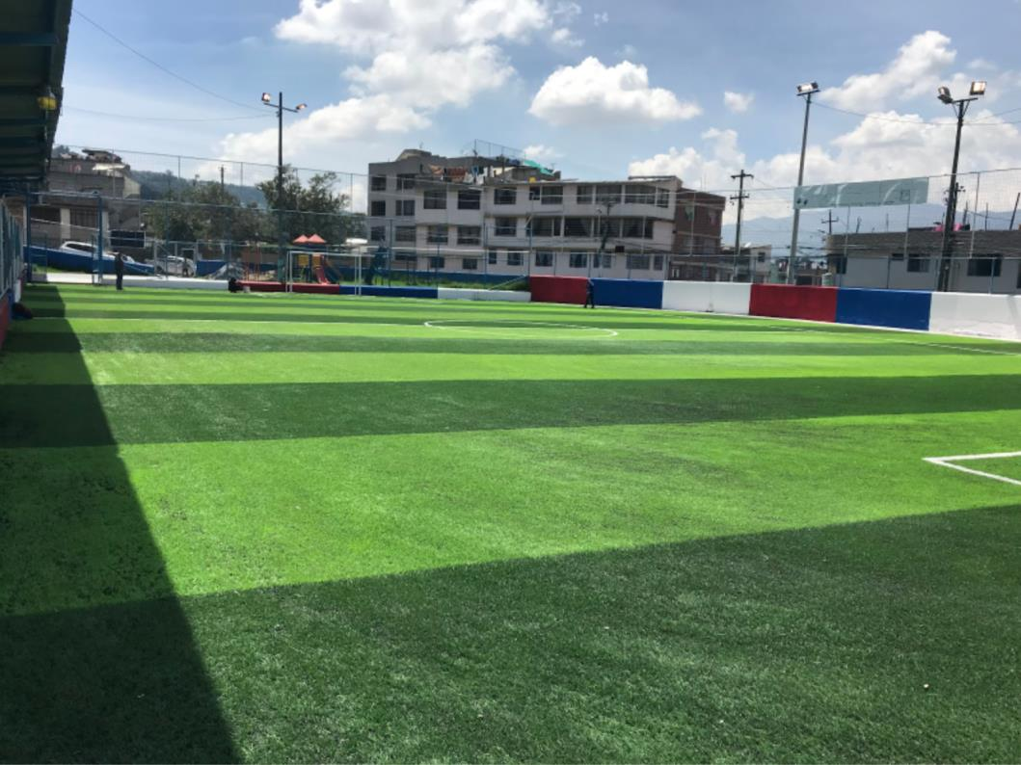
ADMINISTRACIÓN ZONAL ELOY ALFARO
CANCHA SINTETICA LIGA BARRIAL MEDIA LUNA, CALLE ARCHER HARMAN Y MUÑOZ, LA FERROVIARIA
ANTES AHORA
PRESUPUESTO
$75.917,19

Slide 26
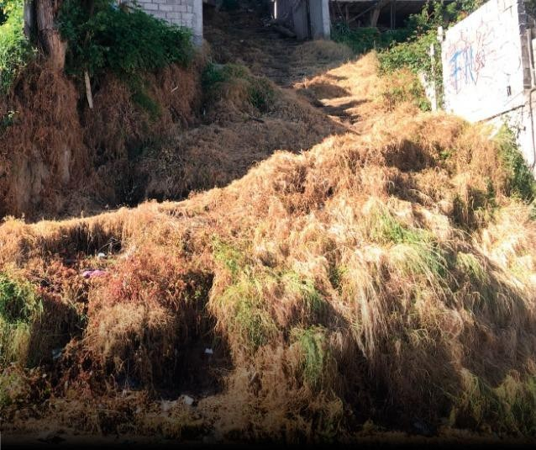
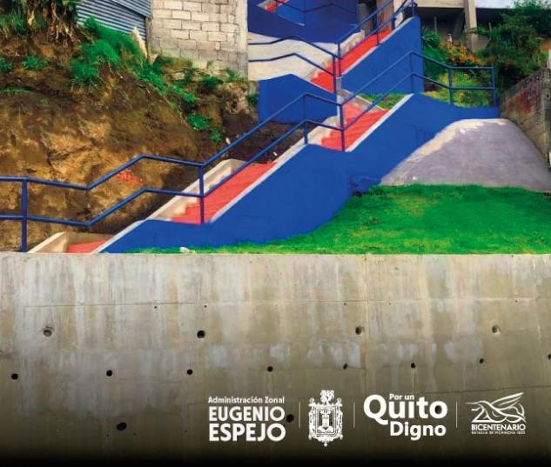
ADMINISTRACIÓN ZONAL EUGENIO ESPEJO
OBRAS DE REHABILITACIÓN Y MEJORAMIENTO EN EL COLISEO PARROQUIAL LA CONCEPCIÓN, BARRIO LA CONCEPCIÓN, PARROQUIA GUAYLLABAMBA
ANTES AHORA
PRESUPUESTO
$50.000,00

Slide 27
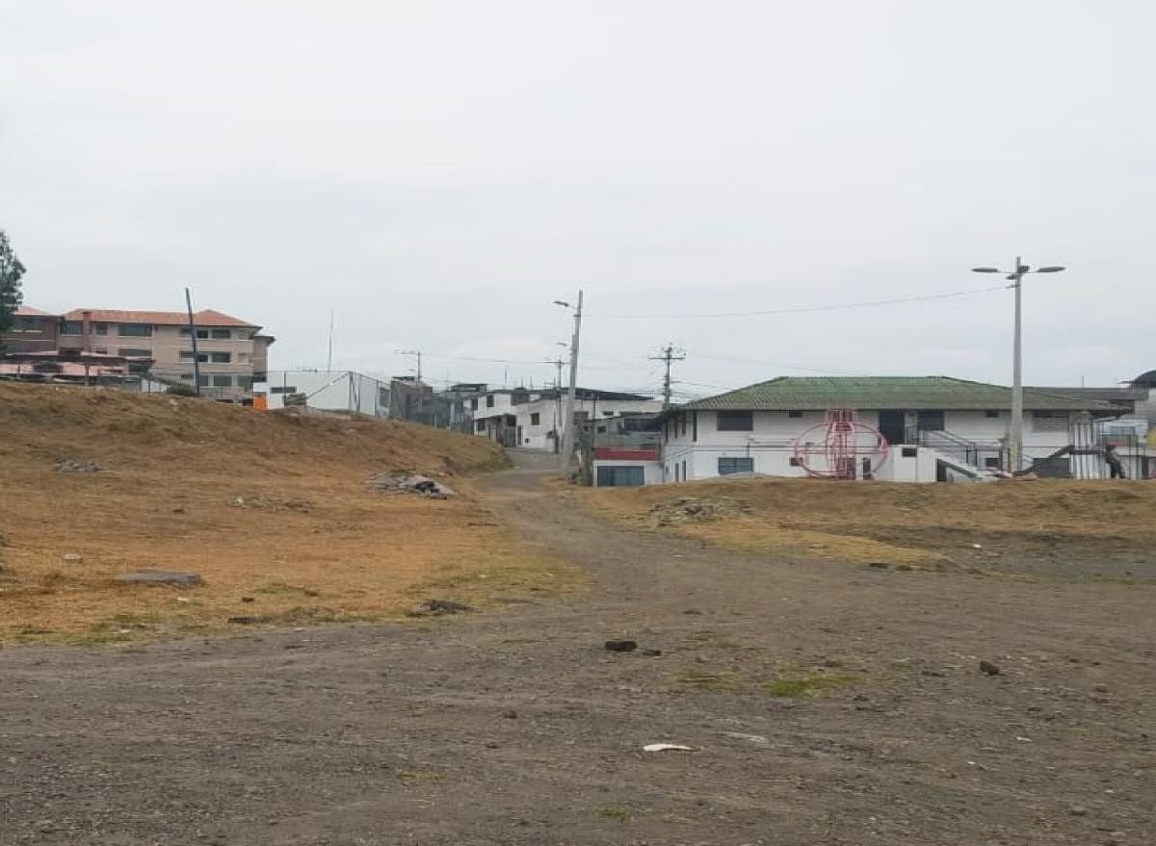
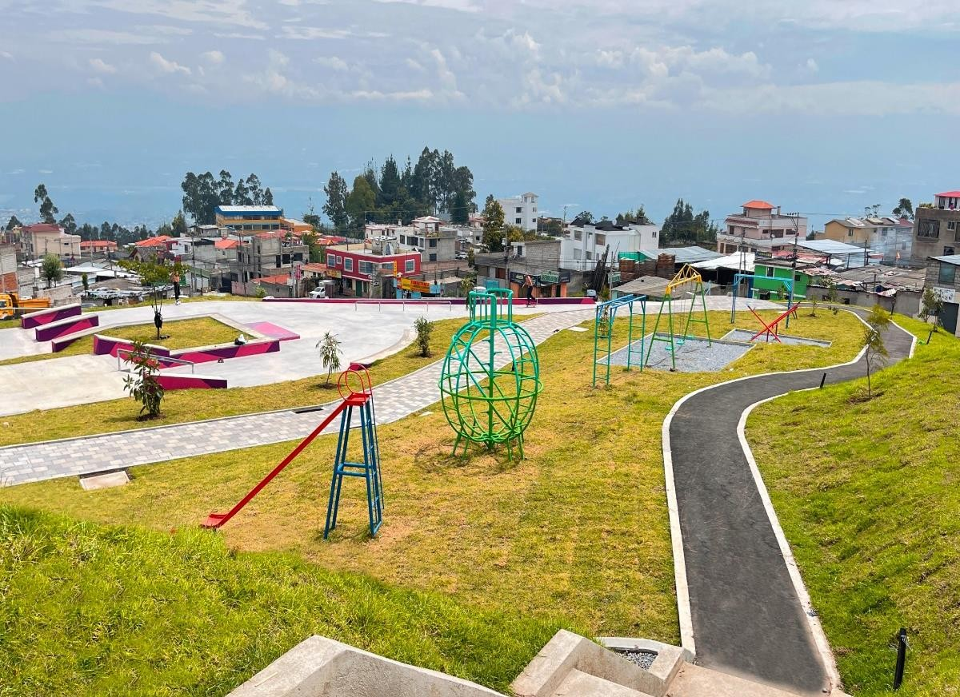
ADMINISTRACIÓN ZONAL EUGENIO ESPEJO
CONSTRUCCIÓN Y REHABILITACIÓN DEL ESPACIO PÚBLICO RECREACIONAL DEL BARRIO SAN MIGUEL DE AMAGASI, PARROQUIA SAN ISIDRO DEL INCA
ANTES AHORA
PRESUPUESTO
$280.961,21

Slide 28
ASIGNACIONES PRESUPUESTARIAS 2022
En el Sector: Secretaría General de Coordinación Territorial y Participación Ciudadana, Administraciones Zonales y Unidad Regula tu Barrio

Slide 29
Presupuestos Participativos + IC 2022
Números de obras para ejecutar 2022 - Metas
492
Obras de presupuestos
participativos
32
Proyectos sociales de presupuestos participativos
53
Obras de infraestructura Comunitaria y espacio público
12,56
Km por intervenir en obras
de acceso a barrios
Entidad del Sector | Obras PPs | Proyectos Sociales PPs | Infraestructura Comunitaria | Km intervenidos
Administración Zonal Calderón | 20 | 0 | 12 | 1,1
Administración Zonal Eugenio Espejo | 89 | 1 | 9 | 1,48
Administración Zonal Quitumbe | 109 | 0 | 5 | 1,41
Administración Zonal Manuela Sáenz | 86 | 8 | 6 | 0,98
Administración Zonal Tumbaco | 25 | 1 | 1 | 2,35
Administración Zonal Eloy Alfaro | 86 | 2 | 8 | 2
Administración Zonal Los Chillos | 38 | 2 | 4 | 1,4
Administración Zonal La Delicia | 39 | 18 | 8 | 1,84
TOTAL | 492 | 32 | 53 | 12,56 Km

